Slide 1
Modelado de interacción de usuario en problemas de Síntesis de Controladores

Slide 2
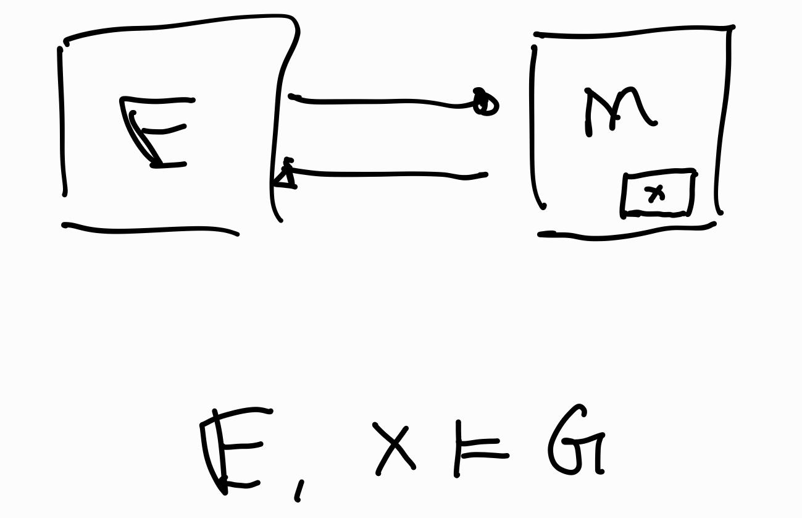

Slide 3
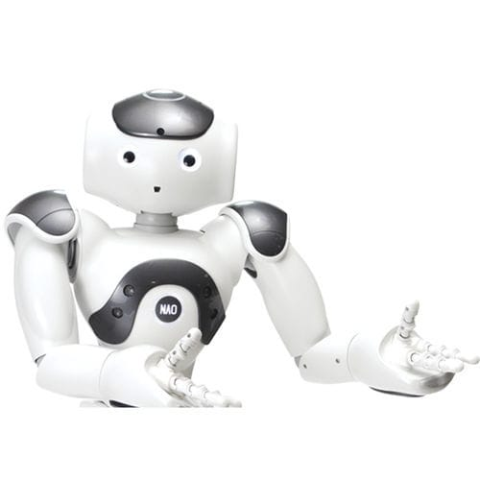
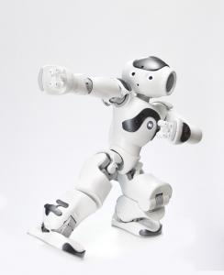
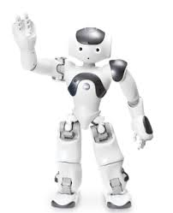
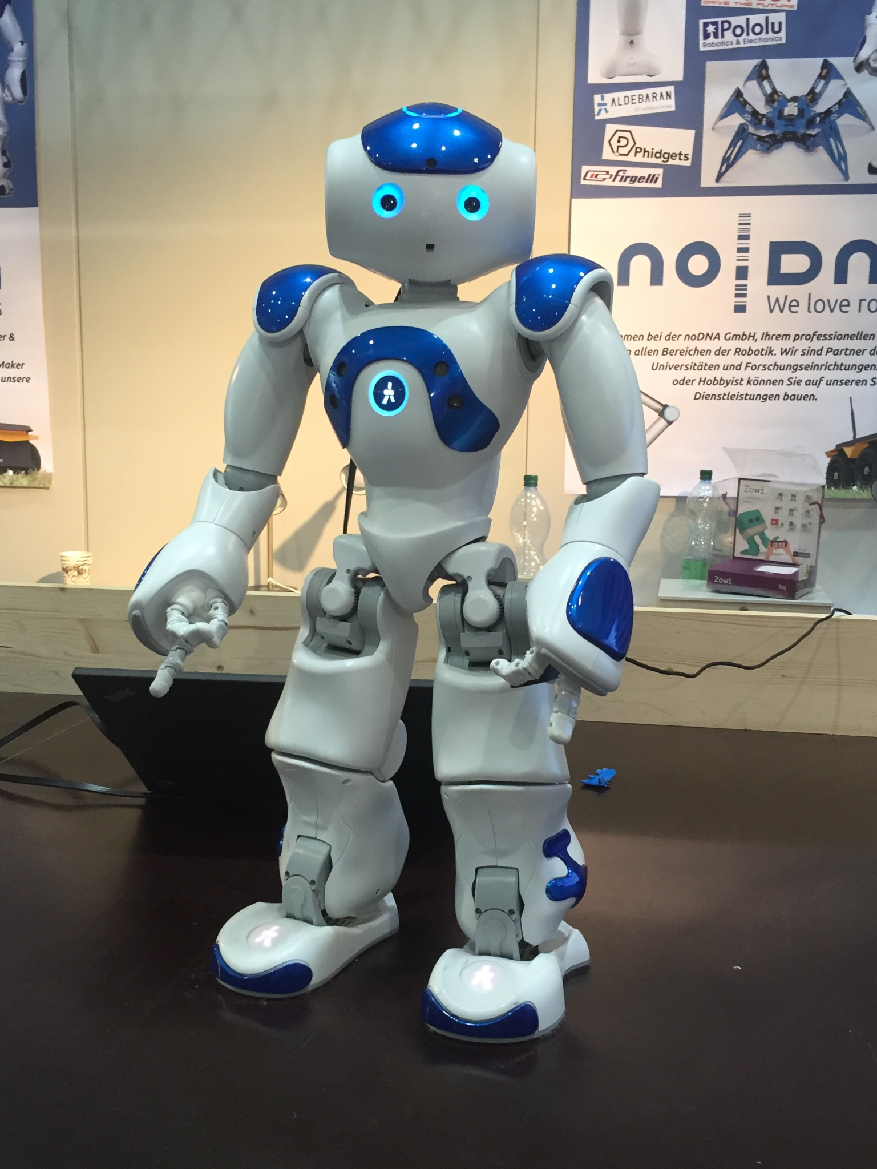
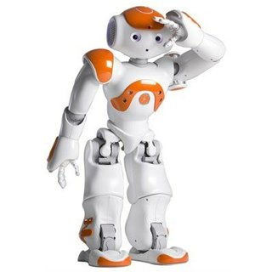
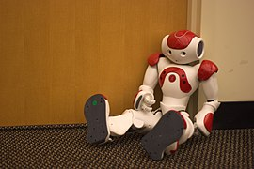
Motivación principal, el NAO

Slide 4
Cuáles son nuestros objetivos?
Desarrollar una capa híbrida (Interfaz) que nos permita poder generar misiones que puedan ser resueltas con el NAO.
Llevar esto a la práctica generando una misión de servicialidad (Guia en algun evento o recepcionista del laboratorio)

Slide 5
Que sabe hacer el Nao de forma nativa?
✅ Caminar.
✅ Hablar (Text to speech).
✅ Detectar pelotas rojas.
✅ Detectar humanos y rostros.
✅ Transicionar entre diversas posiciones.

Slide 6
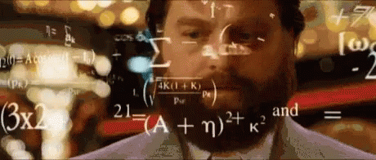
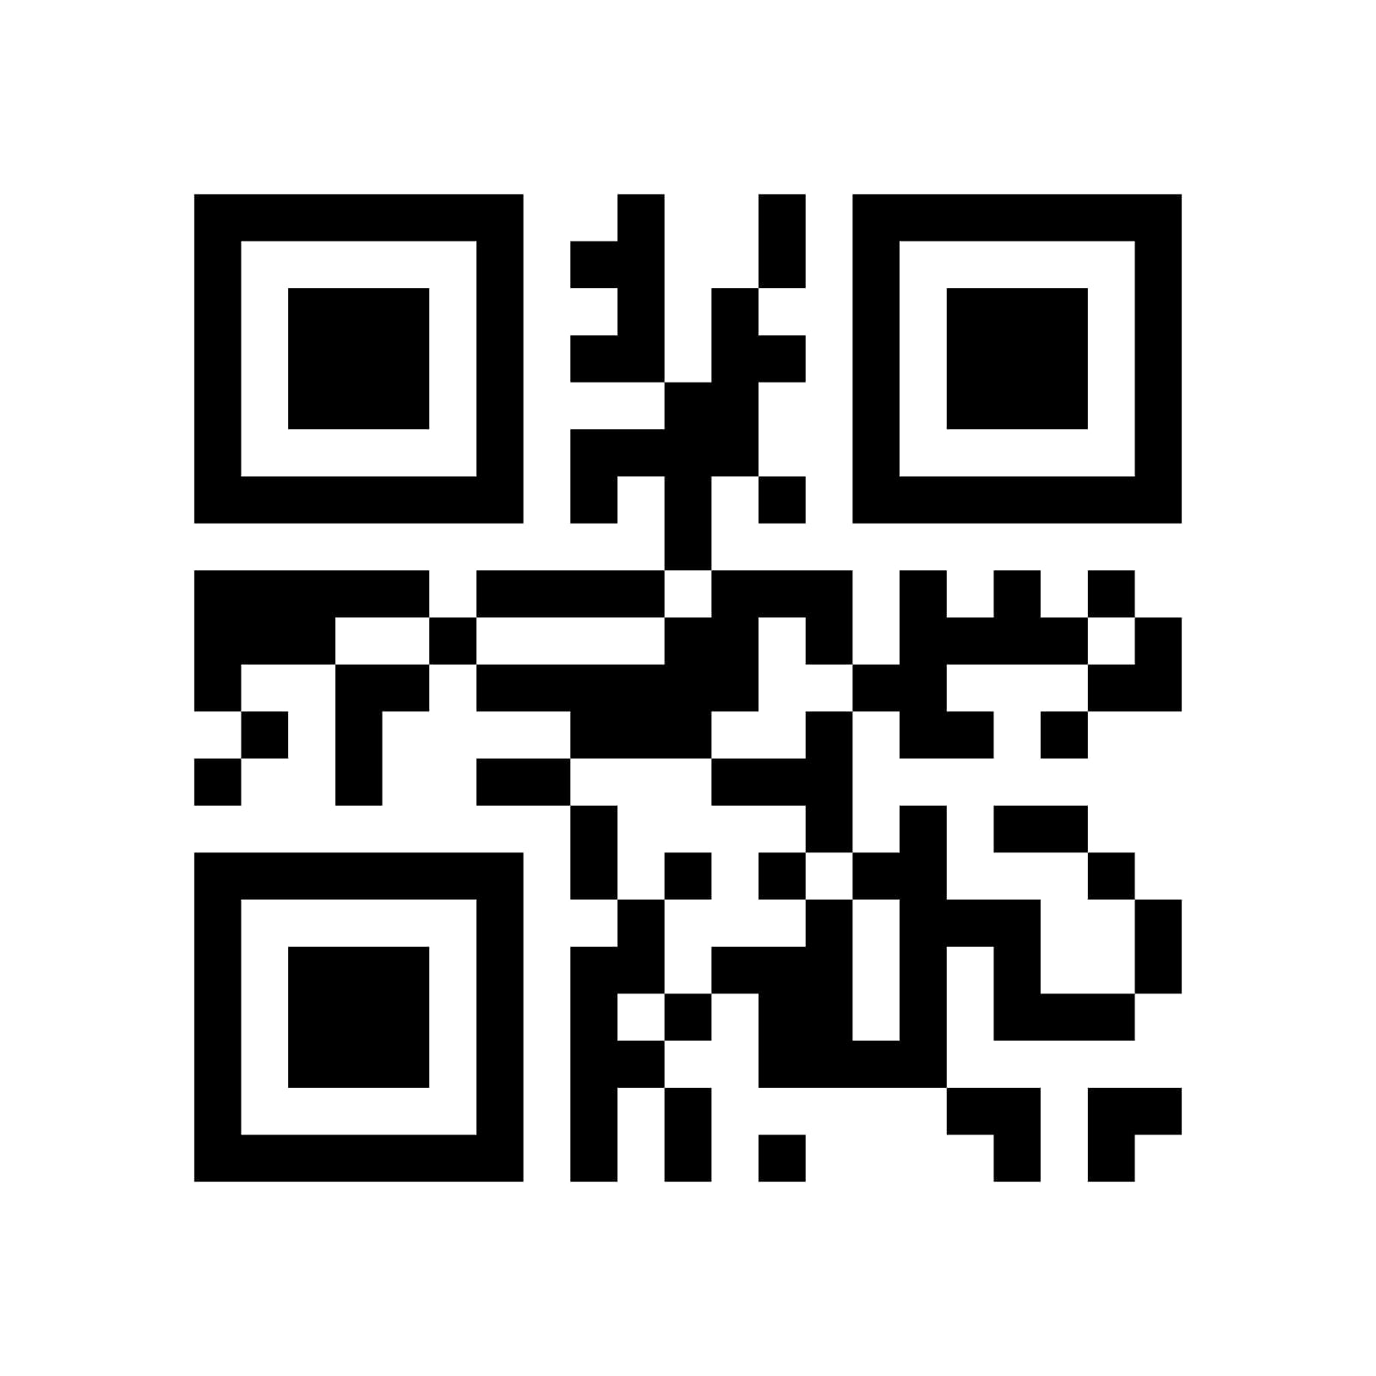


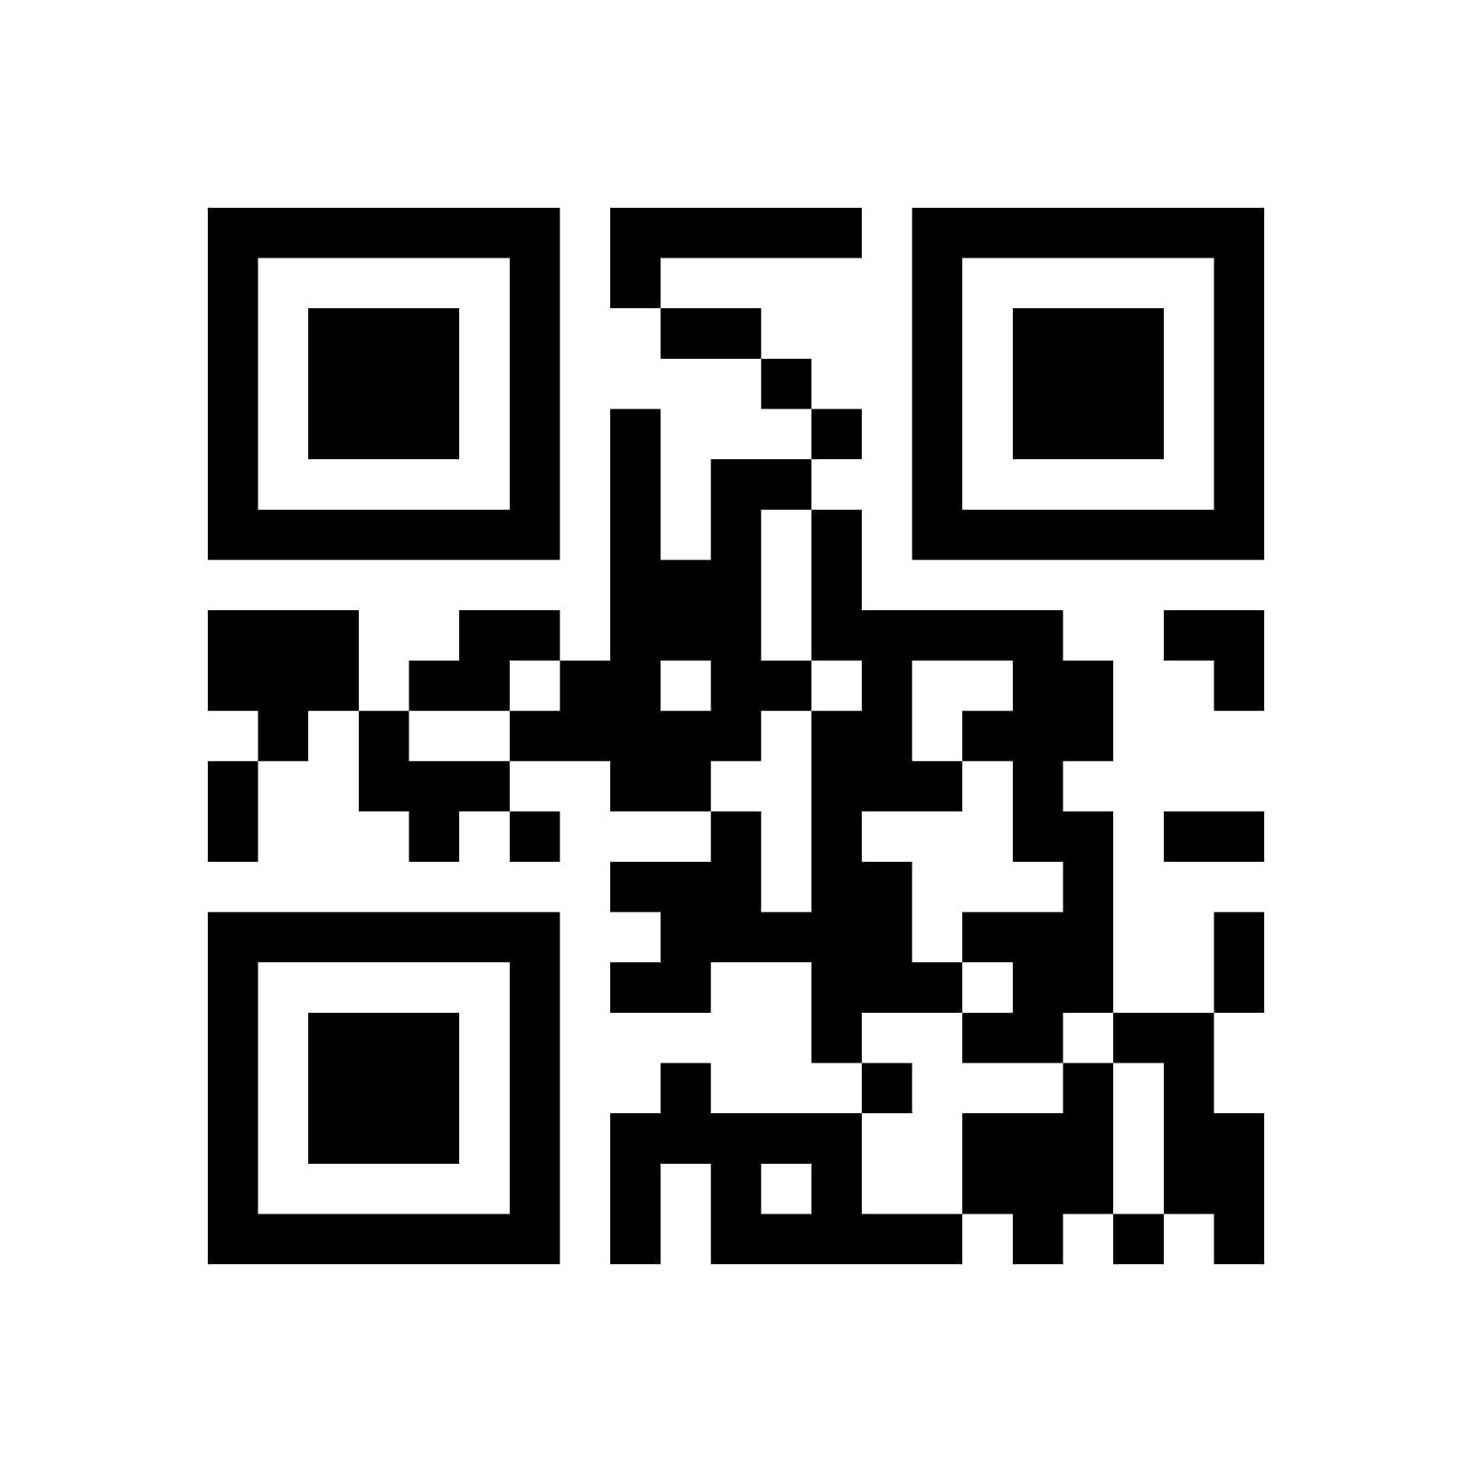
Ubicarse al Nao en el espacio
(10, 0)
(5, 5)
(10, 10)

Slide 7
Modelado del habla del NAO
❌No podemos modelar un sistema de charla entero porque es incompatible con los problemas de síntesis (por la cantidad de eventos que pueden suceder) y ademas puede hacer la charla menos dinámica.
✅Por lo tanto decidimos que la charla suceda por fuera del controlador, en un proceso paralelo.
=> Tres eventos son necesarios: Habilitar/Deshabilitar la charla y la petición del usuario
✅ Es un modelo muy simple que escala únicamente con las acciones que los usuarios le podrían pedir al sistema
❌ Este modelo no permite repreguntas por parte del sistema

Slide 8
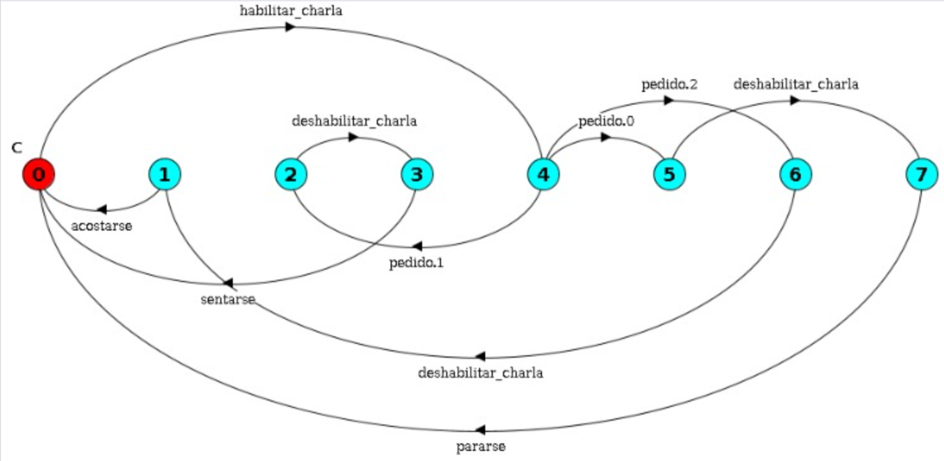
Controlador para peticiones de posiciones

Slide 9
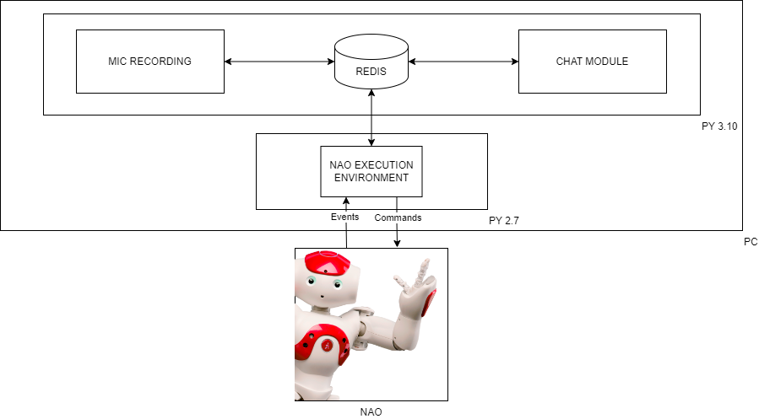
Arquitectura del NAO

Slide 10
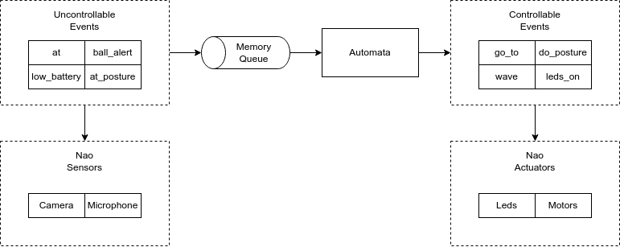
Arquitectura Interna

Slide 11
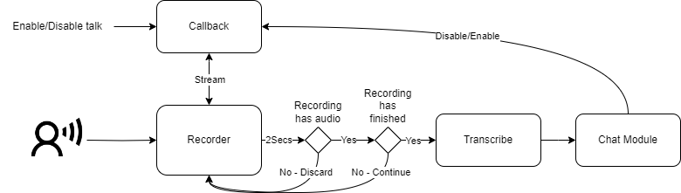
Arquitectura Externa - Mic Recorder

Slide 12
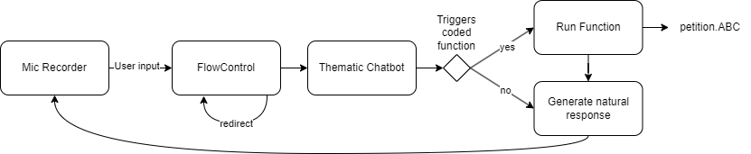
Arquitectura Externa - Módulo de Chat

Slide 13
Cuáles son nuestros proximos pasos?
Extender la capa híbrida con modulos que permitan resaltar/demostrar la carisma del NAO.
Modelar la capacidad de repregunta dentro del controlador.
Exponer al NAO en alguna semana de la computación, corriendo una misión como guía del evento.

Slide 14
Cómo modelamos el habla
Explicar decisión de API simple que mantiene la charla externa
Mostrar la arquitectura del NAO

Slide 15
Que tenemos hasta ahora
Desarrollo de la capa híbrida
Ubicación en el espacio (juampi)
interacción con usuarios

Slide 16
Presentacion del proyecto
Presentación NAO
Hablar de sus capacidades y porque lo queremos usar (carisma)
Objetivos en relación a síntesis
Desarrollar una API (capa híbrida) para sintetizar misiones que utilizan al NAO
En primera instancia estas misiones serán de servicialidad, como guia de museo o recepcionista del laboratorio

Slide 17
Próximos pasos
Actualmente estamos en condiciones de hacer ciertas misiones de aquellas deseadas
queremos extender lo hecho para demostrar más personalidad en el NAO que es su punto fuerte
Queremos extender la API propuesta del módulo externo de habla para poder aceptar repreguntas del lado del controlador, como por ejemplo la toma de parámetros en un registro de usuario (que no sea responsabilidad del NAO)

Slide 18
Pasos a seguir
Investigar qué prestaciones trae el Nao ya incorporadas.
Desarrollar nuevas prestaciones que no vienen incorporadas, pero que son muy útiles para los desarrolladores.
Encapsular esas prestaciones en una API que tome inputs discretos más manejables en misiones de síntesis.

Slide 19
Limitaciones
La versión del Nao está desactualizada, por lo cual no se puede explotar al máximo sus capacidades.
Los specs de hardware del Nao son limitados, lo cual por ejemplo no permite ejecutar algoritmos de visión por computadora de forma eficiente.
La documentación y los recursos encontrados online son escasos o difíciles de seguir.

Slide 20
Que no sabe hacer el Nao?
❌ Ubicarse en el espacio o moverse de forma precisa.
❌ Patrones de movimiento personalizados.
❌ Comprender lo que escucha.
❌ Agarrar objetos.
❌ Clasificar objetos.
❌ Infinito etcétera.

Slide 21
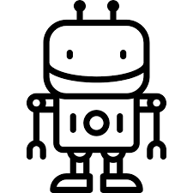
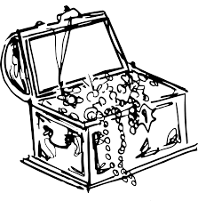
Ubicando al Nao en el espacio

Slide 22
Integración con OpenAI
❌ La biblioteca de OpenAI para python requiere una versión superior a las 3.8, por lo que queda inhabilitado correr modulos de OpenAI dentro del NAO o su ambiente de ejecución.
❌ Para solucionar esto creamos una RestAPI externa, pero era difícil mantener una conversación.
=> La creación de un módulo exógeno de chat, capaz de poder seguir la conversación y generar diversos resultados sobre más de un tópico (composición de prompts).

Slide 23
Arquitectura

Slide 24
Pasos futuros
Expandir la API actual con más eventos, tanto controlables como no controlables.
Mejorar el algoritmo de ubicación y traslación.
Estandarizar/facilitar el uso de los módulos exógenos.
Expandir el conjunto de misiones que involucren pedidos de usuarios.

